Slide 1
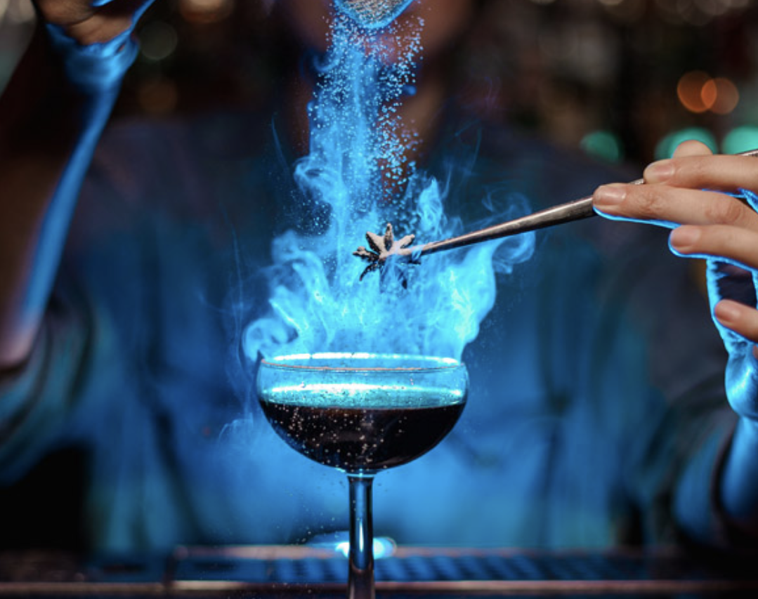
Имитационное моделирование системы бара
Щербинина Екатерина, Грибова Полина Б21-901

Slide 2
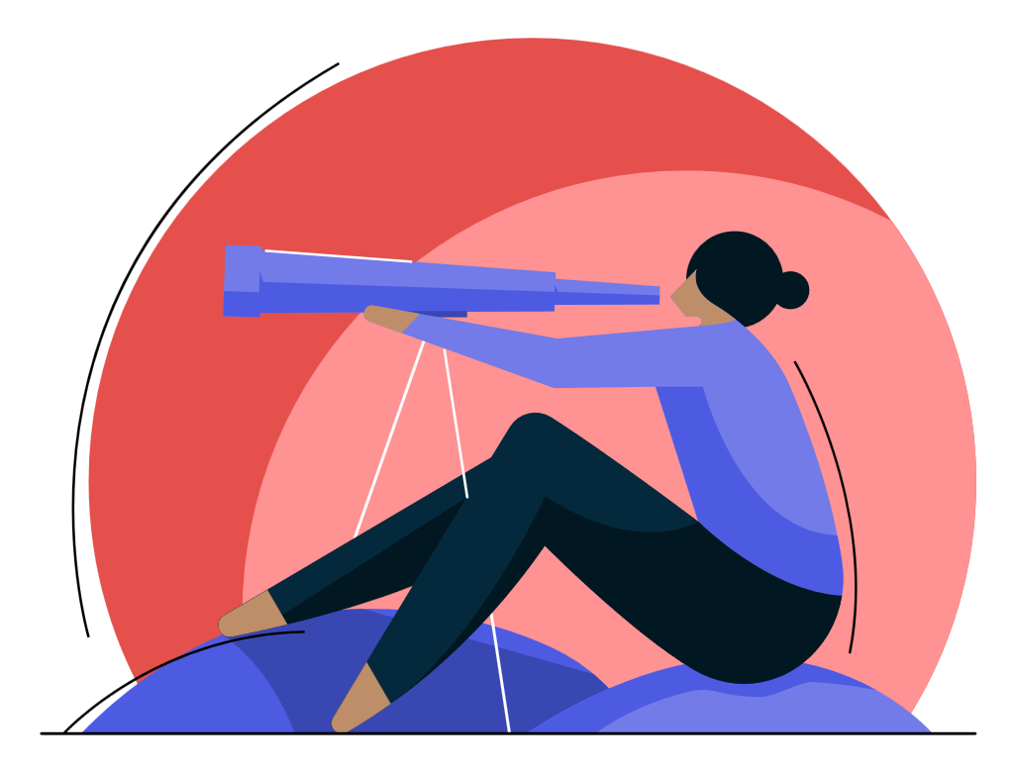
Введение
Время работы: с 07:00 до 24:00
Цель моделирования:
Создание имитационной модели для анализа эффективности бара, с акцентом на удовлетворение потребностей клиентов и оптимизацию использования ресурсов.
Инструмент моделирования:
Платформа AnyLogic, позволяющая создавать имитационные модели достаточно высокой сложности.
Посадочные места: 30 мест за столами, до 90 мест у бара.
Особенности: возможность обеда с 15:00 до 18:00, возможность заказа дополнительных напитков после 18:00.
Объект моделирования:

Slide 3



Анализ предметной области
Анализ бара включает в себя учёт потребностей клиентов и оптимизацию. Понимание предпочтений клиентов в напитках и атмосфере помогает увеличению прибыли заведения. Рациональное количество столов и барной зоны, а также управление числом официантов и поваров в зависимости от нагрузки, оптимизируют обслуживание.
ЦЕЛЕВЫЕ КРИТЕРИИ:
Построение шести временных графиков и двух столбиковых диаграмм для анализа данных.
КЛЮЧЕВЫЕ ЗАДАЧИ:
a) Оптимизация ресурсов и управление потоками клиентов для значительного улучшения работы бара.
b) Разработка и внедрение стратегий, направленных на улучшение эффективности обслуживания.

Slide 4

ОСНОВНЫЕ ПРАМАЕТРЫ АГЕНТА - CLIENT
позиция
постоянные
группа
чек
еда
Количество Заказов
FEB
MAR
Необходимо учитывать, занимает ли посетитель место за столом или заказывает напитки и закуски у барной стойки, чтобы удерживаться в пределах 30 посадочных мест.
Выделяет различие между непостоянными клиентами и постоянными,теми, кто посещает заведение часто и знаком с официантами.
Указывает на постоянное количество посетителей в 1 чел и на то, что размер группы зависит от того, занимает ли клиент место и времени посещения бара.
Указывает, производится ли оплата после употребления заказа, предполагая, что все клиенты оплачивают после завершения заказа.
Учитывается, что в период с 12:00 до 15:00 в баре присутствует шеф-повар, поэтому клиенты могут решить пообедать в это время.
Количество заказов: отражает общее число сделанных заказов. Возможность заказа дополнительных алкогольных☺ напитков разрешена после 18:00 в период аперитива.

Slide 5
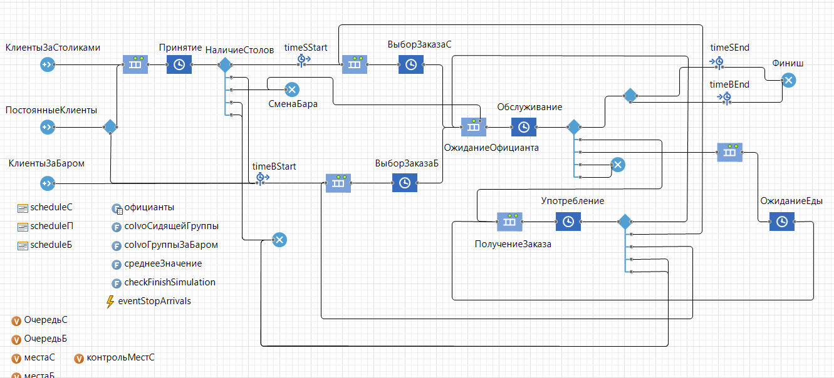
КОМПЬЮТЕРНАЯ МОДЕЛЬ

Slide 6
Клиенты за столиками
Селектор: (места<30 – можно сесть(0,5), иначе смена бара/барная стойка(0,5))Если агенту удаётся сесть, то появляется p сделать заказ обеда с 12:00 до 15:00(0,65)
Задержка обслуживания, доступная на этом этапе, является ключевым элементом системы. Она представляет собой время, необходимое сотрудникам бара для приготовления и, при необходимости, подачи заказов или получения оплаты(задержка normal зависит от позиции и чека)
Наконец, клиенты попадают в селектор и обязательно (поскольку чек = 1) выбирают первый выход и покидают систему.
QUEUE => ПРИНЯТИЕ(ЗАДЕРЖКА КОНТРОЛЬ МЕСТ) => СЕЛЕКТОР => QUEUE С БЕСКОНЕЧНОЙ ВМЕСТИМОСТЬЮ ДЛЯ ПОСЛЕУЮЩЕГО ВВЕДЕНИЯ АГЕНТОВ В (ЗАДЕРЖКА) ВЫБОР ЗАКАЗА
ВЫБОР ЗАКАЗА(ЗАДЕРЖКА NORMAL ЗАВИСИТ ОТ ПАР ЕДА) => ОЖИДАНИЕ ОФИЦИАНТА-УХОД ПО ТАЙМАУТУ(5:20) , АГЕНТЫ ПОСТОЯННЫЕ И С ЧЕК == 1 ПРЕДПОЧТИТЕЛЬНЕЕ(ОЧЕРЕДЬ) => ОБСЛУЖИВАНИЕ(ЗАДЕРЖКА)
СЕЛЕКТОР(АГЕНТЫ С ЧЕК == 1 ПОКИДАЮТ БАР) => ПОЛУЧЕНИЕ ЗАКАЗА(ОЧЕРЕДЬ) ИЛИ ОЖИДАНИЕ ЕДЫ ВО ВРЕМЯ ОБЕДА (ЗАДЕРЖКА NORMAL)=> УПОТРЕБЛЕНИЕ ЗАВИСИТ (ЗАДЕРЖКА ЗАВИСИТ ОТ РАЗМЕРА ГРУППЫ,ФУНКЦИЯ “СРЕДНЕЕЗНАЧЕНИЕ”)
СЕЛЕКТОР(ВОЗМОЖНОСТЬ ЗАКАЗАТЬ ДОП АЛКОГОЛЬНЫЕ☺ НАПИТКИ ПОСЛЕ 18:00(0,65),АГЕНТ ОТПРАВЛЯЕТСЯ В ВЫБОР ЗАКАЗА, ЛИБО ОТПРАВКА АГЕНТОВ СНОВА В ОЧЕРЕДЬ ОЖИДАНИЯ ОФИЦИАНТА ​ДЛЯ ОПЛАТЫ И ВЫХОДА ИЗ СИСТЕМЫ)
SINK​:ФИНИШ
4
5
1
3
2

Slide 7

КЛИЕНТЫ ЗА БАРОМ
ГЕНЕРАЦИЯ КЛИЕНТОВ, КОТОРЫЕ НЕ СОБИРАЮТСЯ САДИТЬСЯ ЗА СТОЛИКИ.
ПОСЛЕ ГЕНЕРАЦИИ КЛИЕНТЫ ВСТУПАЮТ В QUEUE МАКСИМАЛЬНОЙ ВМЕСТИМОСТЬЮ, ГДЕ МОГУТ БЫТЬ КАК ОБЫЧНЫЕ, ТАК И ПОСТОЯННЫЕ КЛИЕНТЫ.
АГЕНТ ПРОХОДИТ ЧЕРЕЗ ЗАДЕРЖКУ ВЫБОР ЗАКАЗА, ГДЕ ПРЕДПОЛАГАЕТСЯ, ЧТО КЛИЕНТ, ПОДОЙДЯ К БАРНОЙ СТОЙКЕ, УЖЕ ЗНАЕТ, ЧТО ХОЧЕТ ЗАКАЗАТЬ. ВРЕМЯ ОЖИДАНИЯ ОЧЕНЬ НИЗКОЕ.
ПОСЛЕ ВЫХОДА ИЗ ОЧЕРЕДИ => ОЖИДАНИЕ ОФИЦИАНТА(ЗАДЕРЖКА)УХОД ПО ТАЙМАУТУ(5:10) , У КЛИЕНТОВ, СТОЯЩИХ У БАРНОЙ СТОЙКИ, ЕСТЬ ВЕРОЯТНОСТЬ 0.75 БЫТЬ ОБСЛУЖЕННЫМИ РАНЬШЕ ТЕХ, КТО СИДИТ ЗА СТОЛИКОМ.
ПУТЬ АНАЛОГИЧЕН ПУТИ КЛИЕНТОВ ЗА СТОЛИКАМИ
4
5
1
3
2

Slide 8
Постоянные клиенты
Этот агент сразу же попадает в селектор, который с вероятностью 0,5 назначает ему позицию 0 (клиент вступает в путь клиентов, созданных первым описанным источником), в противном случае ему назначается позиция 1 (помещая его среди клиентов у барной стойки). Особенности этих агентов заключаются в том, что они имеют определенную вероятность получения предпочтительного обслуживания со стороны обслуживающего персонала и всегда представляют собой отдельных клиентов.
4
5
1
3
2

Slide 9
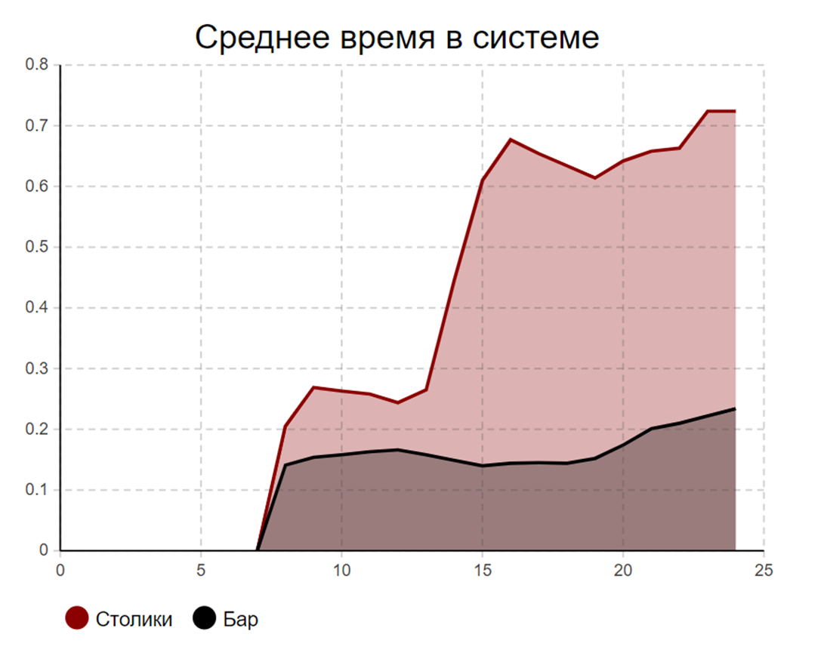
РЕЗУЛЬТАТЫ
На графике мы видим, что клиенты, которые занимают свои места за столом, проводят гораздо больше времени в баре. Большее время также обусловлено временем употребления, более высоким для тех, кто садится. Проще говоря, это связано с тем, что те, кто удобно сидит за столом, склонны употреблять свои заказы медленнее. Для тех, кто сидит, в среднем замечается время употребления в конце дня в 35 минут, в то время как для клиентов у барной стойки среднее время составляет 9/10 минут.

Slide 10
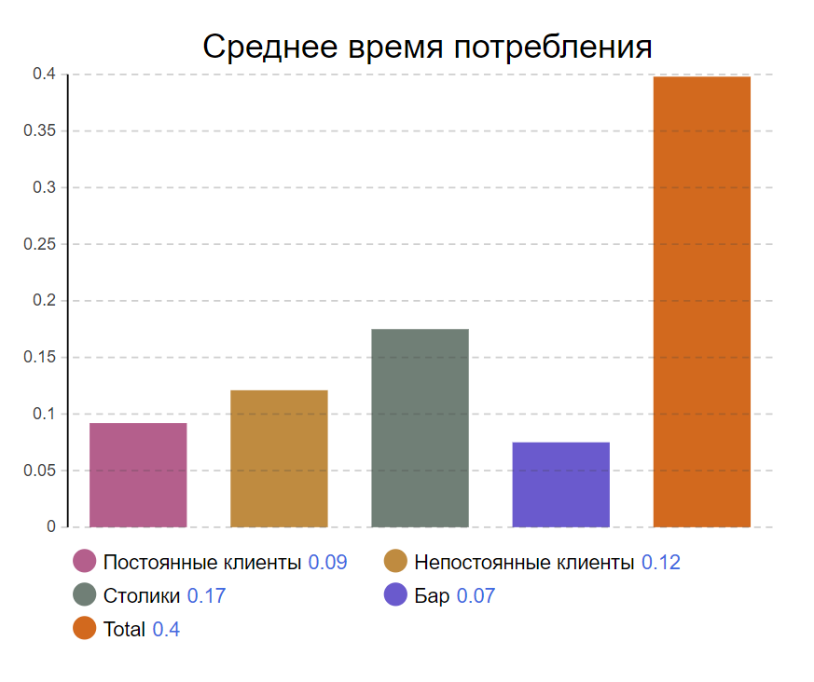
РЕЗУЛЬТАТЫ
Постоянных посетителей немного, и селектор выбирает, кто из них сядет, а кто будет потреблять стоя. Следовательно, статистика, полученная от таких клиентов, подвержена высокой степени произвольности, что не относится к непостоянным клиентам: они представляют собой сумму клиентов, сидящих за столиком и стоящих у барной стойки, и их много, поэтому статистика стабилизируется.

Slide 11
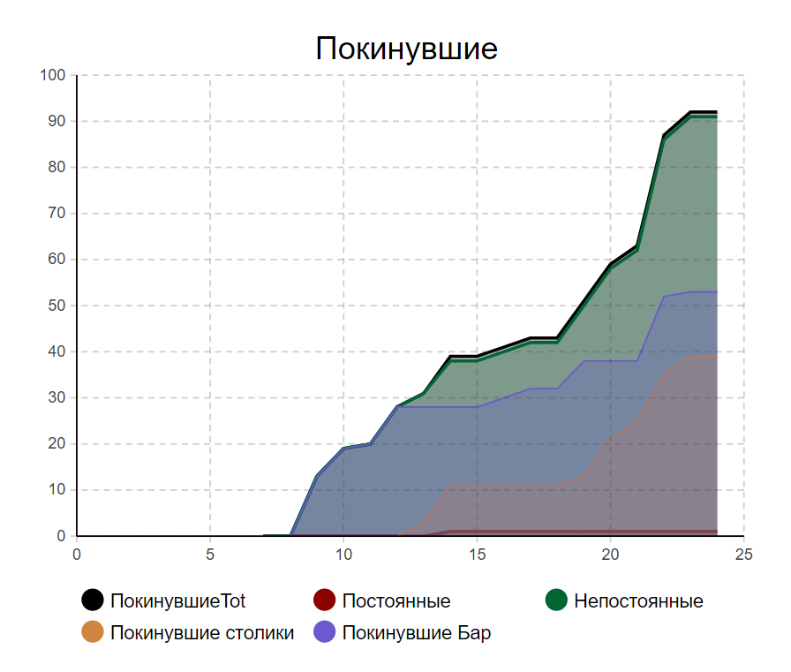
РЕЗУЛЬТАТЫ
В целом, можно заметить, что большинство клиентов, которых не удалось обслужить, соответствуют тем, кто хотел бы провести аперитив. Это ожидаемо, учитывая, что в конце дня большое количество посетителей.

Slide 12
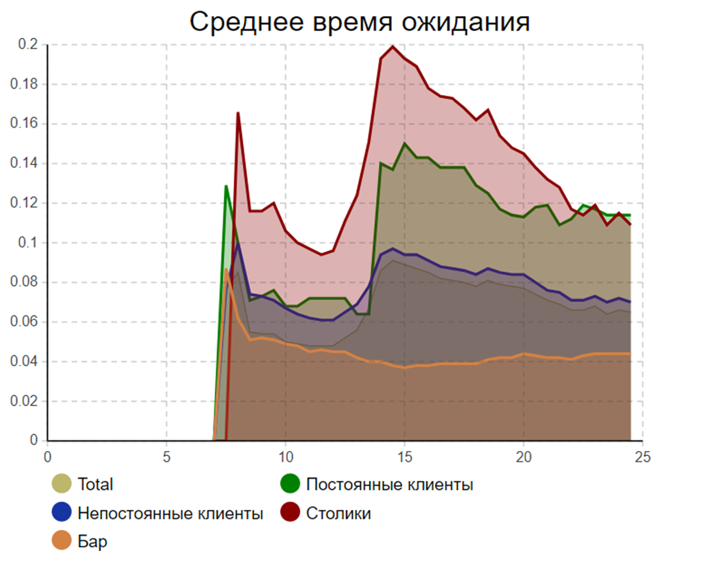
РЕЗУЛЬТАТЫ
Клиенты за столиками ждут дольше, чем те, кто стоит у барной стойки, особенно в обеденное время. Также постоянные клиенты, предпочитаемые случайным посетителям, часто сталкиваются с долгим временем ожидания, особенно когда много клиентов. Их появление в поздние часы увеличивает время ожидания, несмотря на приоритет.

Slide 13
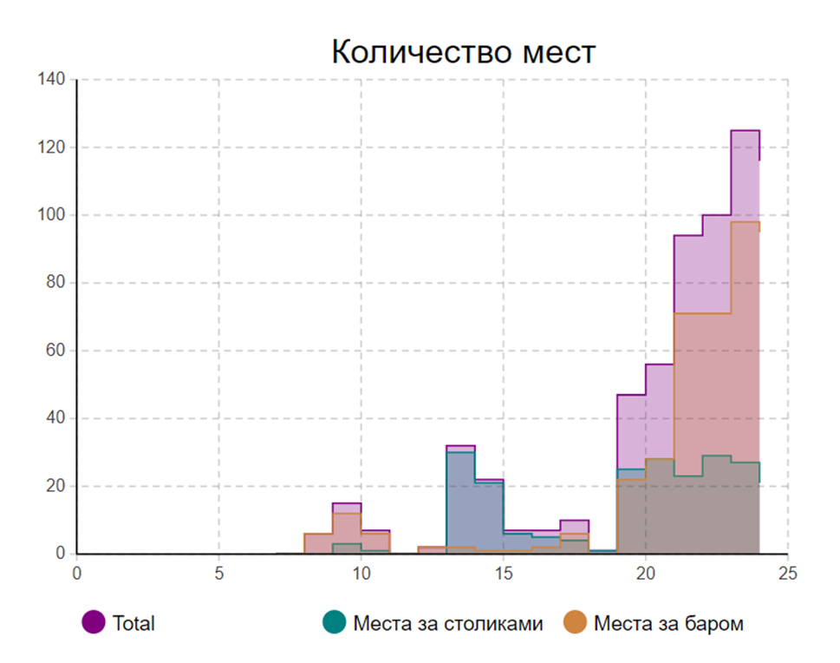
РЕЗУЛЬТАТЫ
Видно значительное количество посетителей в заведении.
Максимальная загрузка мест возможна в поздние часы, особенно в период аперитива.
Пик посетителей за столиками заметен во время обеда и вечером.

Slide 14
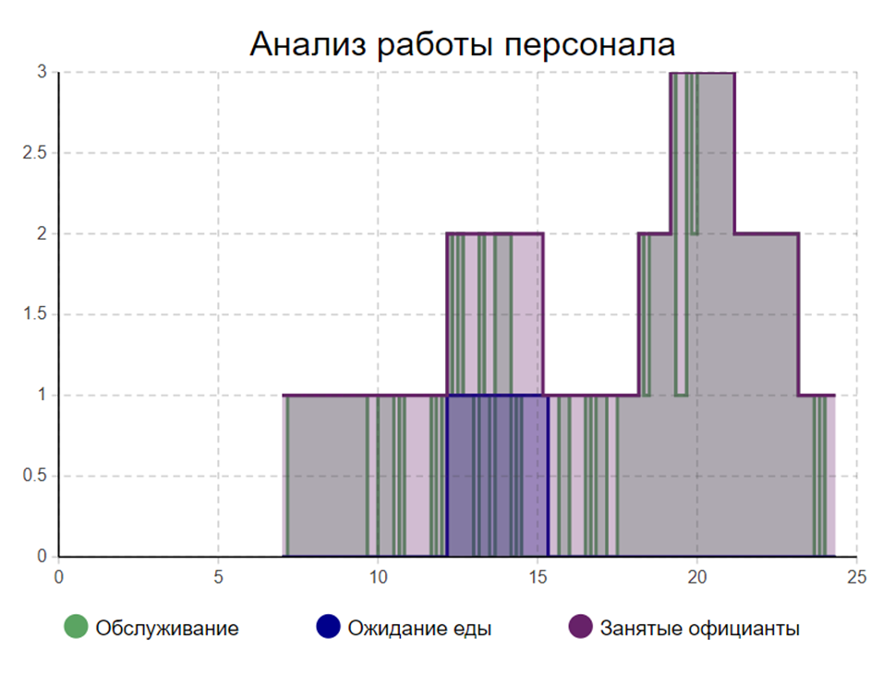
результаты
С увеличением времени ожидания в обеденное время, становится очевидно, что один шеф-повар влияет на доступность системы для других агентов.

Slide 15
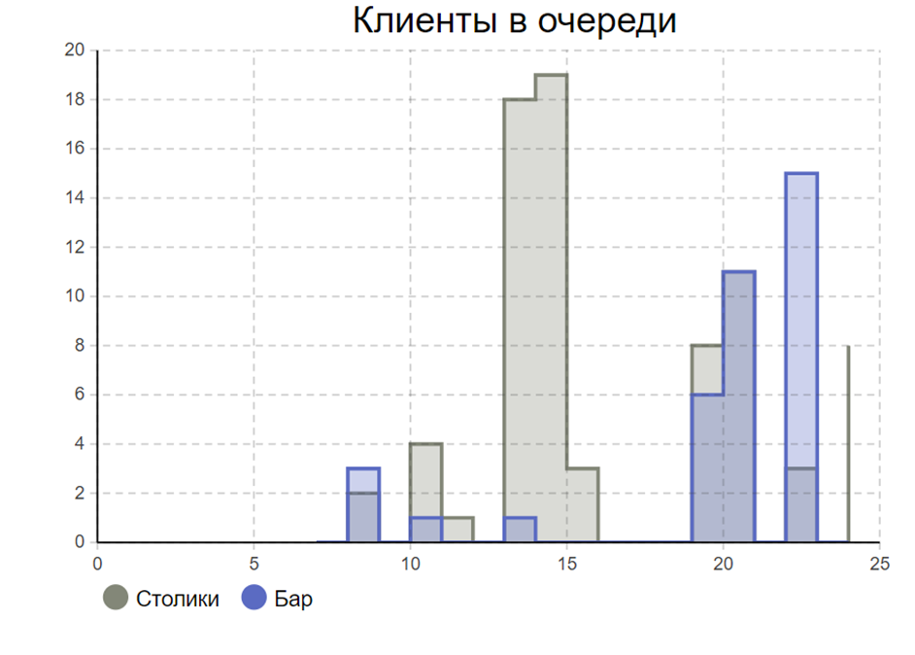
результаты
График зависимости клиентов в очереди от времени предоставляет возможность наблюдать динамику изменения количества ожидающих в течение дня. Часто отмечается заметная очередь с выраженными пиками, особенно в периоды обеда и вечером.

Slide 16
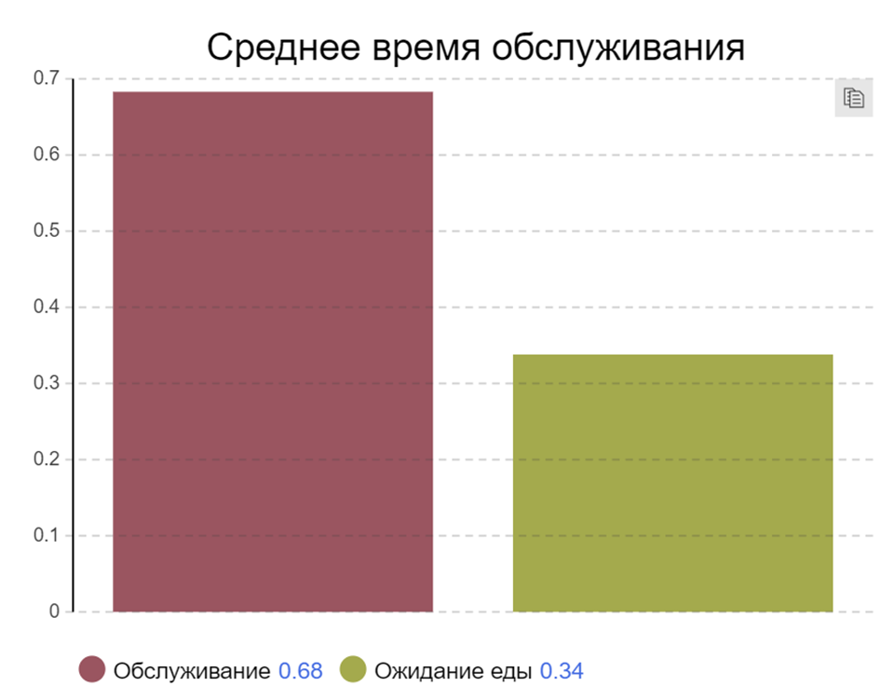
результаты
График среднего времени обслуживания отражает изменения в среднем времени, которое требуется для обслуживания клиентов в течение дня. Низкий уровень использования шеф-повара заставляет задуматься о том, что нецелесообразно нанимать еще одного повара для сокращения времени ожидания и, следовательно, продолжительности пребывания в системе, поскольку время, в течение которого оба повара остались бы бездействующими, может быть очень высоким.

Slide 17
заключение
Имитационное моделирование бара выявило ключевые аспекты, влияющие на обслуживание и удовлетворение клиентов.
Длительное время ожидания влияет на удовлетворение клиентов, особенно постоянных посетителей.
Рациональное распределение персонала и организационные изменения могут улучшить эффективность и опыт клиентов.

